Slide 1
Завдання
Генетика і селекція

Slide 2
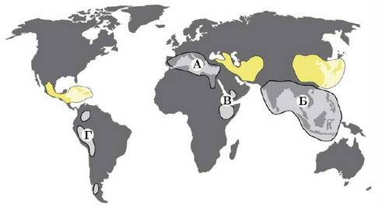
Завдання 1
На рисунку зображено центри різноманітності та походження культурних рослин. Морква, буряк, маслини походять з одного із чотирьох центрів, позначених літерами. Якою літерою позначено центр, з якого походять зазначені рослини?
А
Б
В
Г

Slide 3
Завдання 3
Захворювання людини - синдром Марфана - спричинює домінантна мутація гена, який кодує один з білків сполучної тканини. Унаслідок цього проявляється комплекс симптомів: видовжені кінцівки та пальці, неправильне положення кришталика ока та вади будови серця. В описаному випадку виявляється одночасний вплив одного гена на формування кількох різних ознак, який називають
А комплементарністю
Б плейотропією
В полімерією
Г епістазом

Slide 4
Завдання 4
Ген, рецесивний алель якого спричинює гемофілію, локалізований в Х-хромосомі. Чоловік, який хворіє на гемофілію, одружився із жінкою. Її генотип не містить алеля, який спричинює гемофілію. Ультразвукове дослідження дало змогу з'ясувати, що в них народиться хлопчик. Яка ймовірність (%) того, що він не хворітиме на гемофілію?
А 25
Б 50
В 75
Г 100

Slide 5
Завдання 5
Ген, що зумовлює круглу форму плодів помідорів, повністю домінує над геном, що зумовлює грушоподібну форму плодів. Існування якої пари генетичних характеристик неможливе для помідорів?
А круглі гомозиготи
Б грушоподібні гомозиготи
В круглі гетерозиготи
Г грушоподібні гетерозиготи

Slide 6
Завдання 6
За успадкування резус-групи крові відповідає ген D, який має два алелі: D (резус-позитивна кров) і d (резус-негативна кров). В обох батьків резус позитивна кров. Укажіть правильне твердження.
А їхня дитина обов’язково успадкує резус-групу батьків
Б їхня дитина може бути винятково резус-позитивною
В вірогідність народження резус-позитивної дитини становить 50 %
Г їхні діти можуть бути як резус-позитивними, так і резус-негативними

Slide 7
Завдання 7
У дафнії відбуваються сезонні зміни форми та розмірів головної частини тіла.
Проявом якої форми мінливості є це явище?
А мутаційної
Б спадкової
В комбінативної
Г модифікаційної

Slide 8
Завдання 8
У дрозофіли рецесивний алель одного з генів визначає відсутність пігменту очей, світле забарвлення тіла, знижує плодючість і зменшує тривалість життя.
Цей приклад ілюструє явище
А епістазу
Б плейотропії
В кодомінування
Г комплементарності

Slide 9
Завдання 9
Фізичним мутагенним чинником може бути вплив
А вірусів
Б складників мийних засобів
В радіаційного опромінення
Г бензопірену тютюнового диму

Slide 10
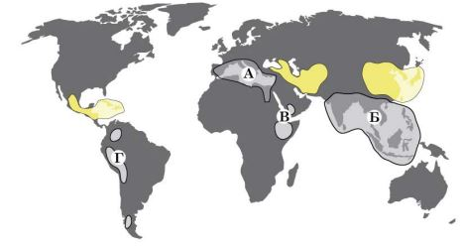
Завдання 10
На рисунку зображено центри різноманітності та походження культурних рослин. Картопля, томат, ананас походять з одного з чотирьох центрів, позначених літерами. Якою літерою позначено центр, з якого походять зазначені рослини?
А
Б
В
Г

Slide 11
Завдання 11
Який з методів селекції не використовується при виведенні нових порід тварин:
а) підбір;
б) гібридизація;
в) виведення інбредних ліній;
г) поліплоїдія;
д) міжлінійна гібридизація.

Slide 12
Завдання 12
Чи правильне твердження:
1)Потомство однієї самозапильної рослини, яке має однорідний генотип, називається чистою лінією.
А) Так. Б) Ні.
2)Порода та сорт включають в себе тварин і рослин з тотожними генотипами.
А) Так. Б) Ні
3) Масовий добір грунтується на доборі за генотипом?
А) Так. Б) Ні.
4)Потомство однієї самозапильної рослини, яке має однорідний генотип, називається чистою лінією.
А) Так. Б) Ні.

Slide 13
Завдання 13
Який тип мінливості широко застосовують в селекційній роботі з мікроорганізмами?
а) комбінативну;
б) модифікаційну;
в) мутаційну;
г) фенотипічну.

Slide 14
Завдання 14
Чи правильне твердження:
1)Породами свійських тварин і сортами культурних рослин є популяції організмів, створених людиною.
А) Так. Б) Ні.
2) Індивідуальний добір базується на виділенні особин з відомим генотипом за аналізом продуктивності потомства.
А) Так. Б) Ні.

Slide 15
Завдання 15
У яких з перелічених організмів можна чекати успадкування соматичних мутацій:
а) гідра;
б) дрозофіла;
в) миша;
г) горобець

